Slide 1
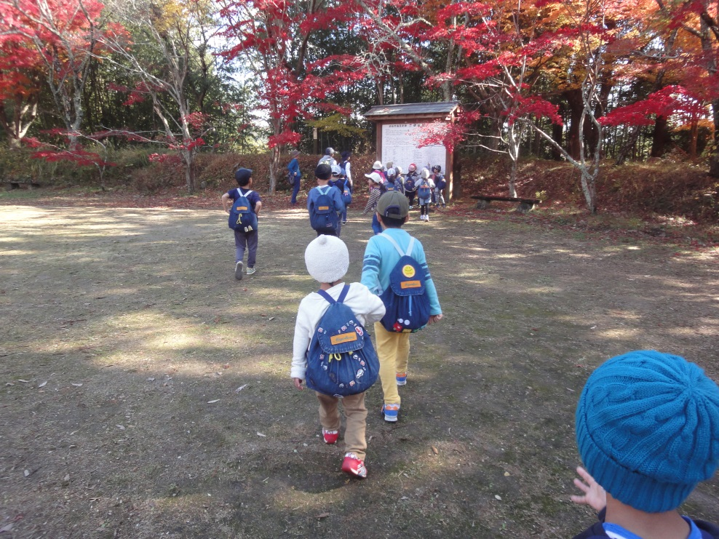
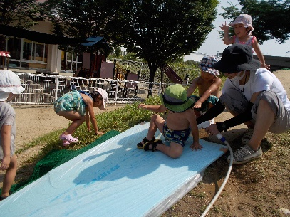
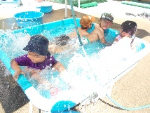
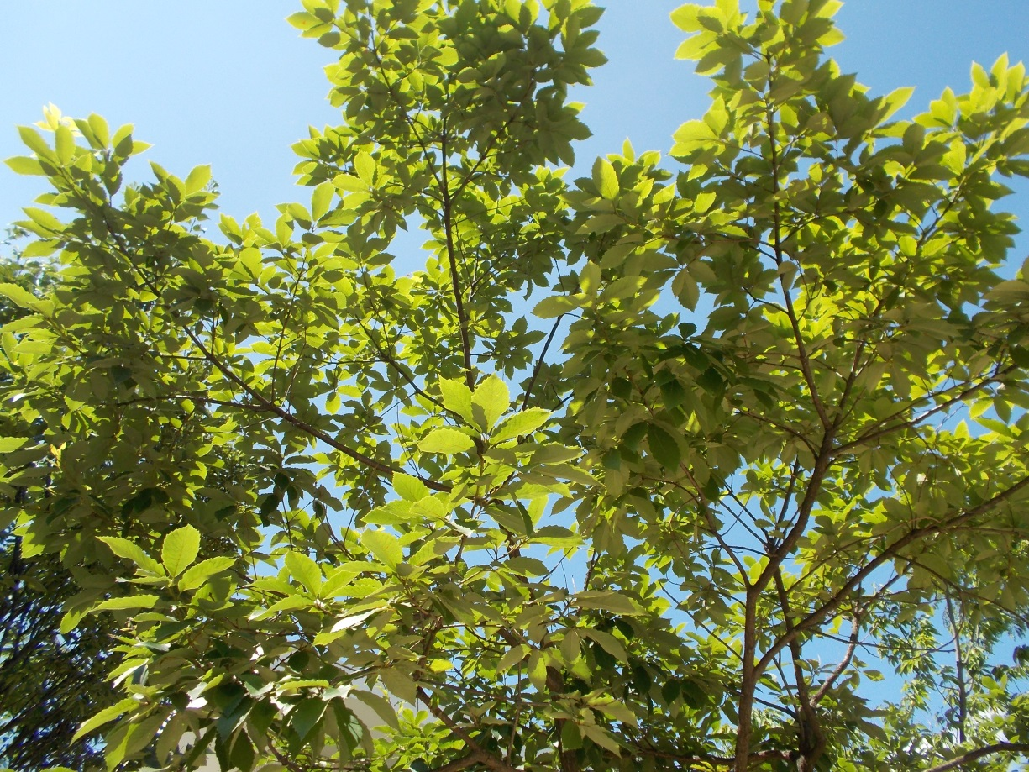
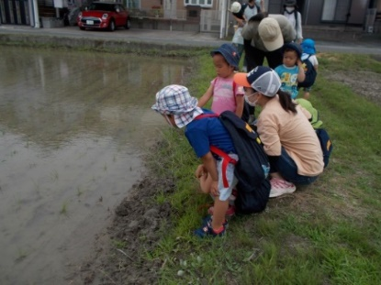
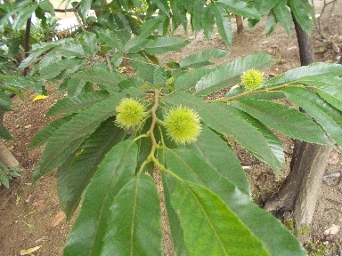

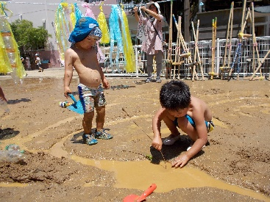
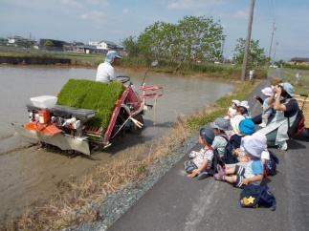
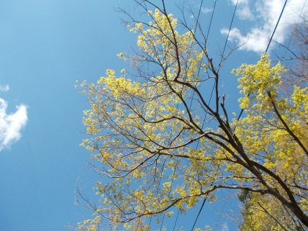

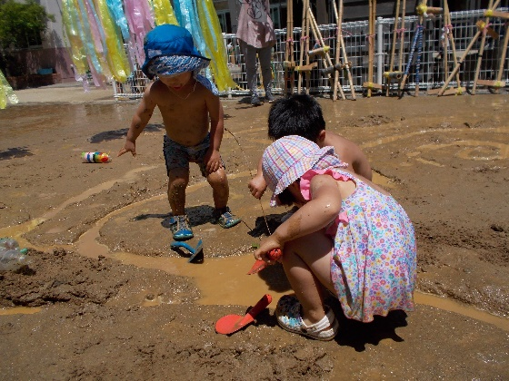
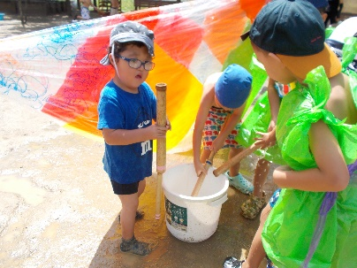
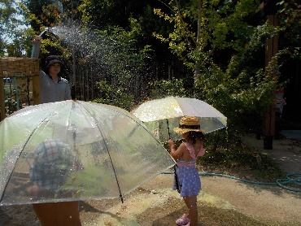
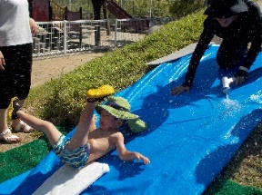

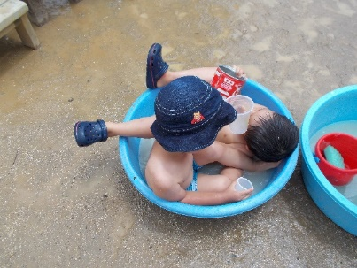
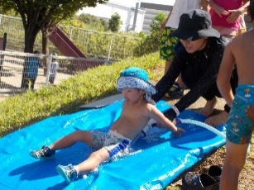
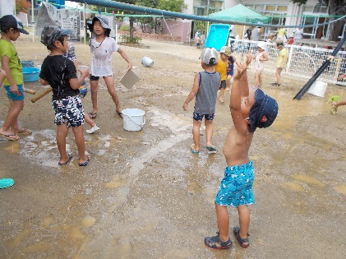
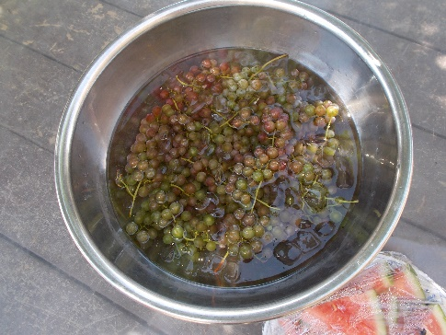
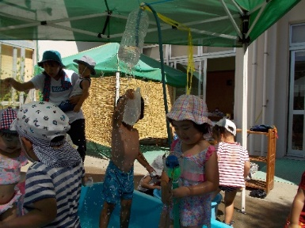
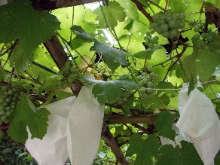
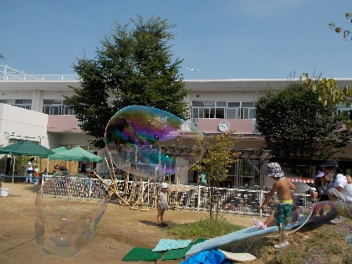
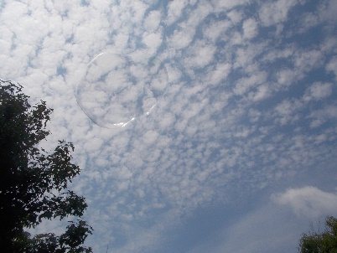
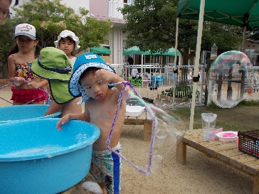
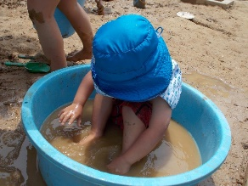

令和２年 9月 １日 文責 :田辺久美子
ココぺりだより9月
今年の夏は猛暑が続きました。コロナで思うように遊べない中でも、子どもたちは元気いっぱい！ 汗をかくことも楽しいようです。夏ならではの遊びの環境を整えた園庭では、一人一人が好きなところに行って遊びを楽しんでました。ホースからかかるシャワーを浴びている子、水てっぽうであてっこをする子、水に浮かんでいる容器を使って、水をくんではこぼし、くんではこぼし、こぼれ落ちる水をながめて手にとったりしながら、不思議だなぁ・・おもしろいなぁ・・気持ちいいなぁ・・・を納得するまでやり続けている姿がたくさんありました。 こうやって夏の遊びの楽しみ方をみにつけていくんだなと感じました。
、
夏を元気にたのしみました。
傘をさして聞くといろいろな 音が聞こえます。
へ部屋の中でも楽しいこといっぱい！
シャボン玉
水遊び♬
「おたまじゃくしはどこ！」「あそこにかえるがいる！」「このさかなはなに？」
「どじょうかな」
園で実ったぶとうをおやつにいただいてひとやすみ！
あちらこちらで、楽しそうな声がいっぱいあふれていました。♪
９月の予定とお知らせ
４日（ 金 ) おおきくなったかな
４・11・18・25日（ 金 ) リズム
18日（ 金 ) 誕生会(園児のみ）
8月17日より田中はると君3歳が仲間になりました。
8月で藤井ひなちゃんが、こども園に転園します。元気でね！
さんぽのよいところ
・コミュニケーションの時間になる
・気持ちが切り替えられる
・季節を感じられる
・体力がつく・よく眠れる
・運動機能が発達する
雨の中の散歩も楽しいものです。
家族でも是非散歩を楽しんでください。

